Slide 1

MODUL 1
Online -og digital sikkerhed

Slide 2
Hvis du støder på ukendte ord eller fagudtryk, i løbet af dette modul og kurset »AI for seniorer«… kan du til enhver tid finde enkle forklaringer i ordlisten til »AI for seniorer« på vores hjemmeside!
www.ai4seniorsproject.eu

Slide 3
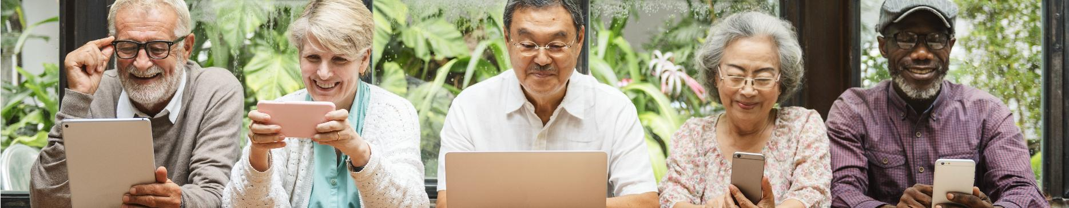

Indhold
01
Adgangskoder, privatlivsindstillinger og grundlæggende oplysninger om databeskyttelse
02
Sådan sporer algoritmer adfærd og tilpasser indhold
03
Forståelse af, hvordan algoritmer sporer adfærd og tilpasser indhold
04
At genkende AI-genererede billeder, tekst og deepfakes
05
Enkle teknikker til faktatjek og kildeverifikation

Slide 4

MODUL 1: LÆRINGSMÅL
- Ved afslutningen af dette modul
vil deltagerne være i stand til:
Genkende almindelige online-risici, herunder svindel, misinformation og usikkert AI-genereret indhold.
Anvende grundlæggende sikkerhedspraksis vedrørende privatliv, adgangskoder og enheder.
Vurdere pålideligheden af onlineoplysninger og genkende manipulerende eller vildledende indhold

Slide 5
At forstå begge begreber…
Tænk på det som et hus:
Onlinesikkerhed er det højteknologiske alarmsystem og sikkerhedslåsen på døren.
Digital sikkerhed er at vide, man ikke skal lukke en mistænkelig fremmed ind eller dele sin grundplan med hele nabolaget.
Internettet er som en travl by. De fleste mennesker er venlige, men vi låser alligevel vores døre om natten.

Slide 6

Digital sikkerhed (Hvem og hvorfor)
Sikkerhed handler om adfærd. Det handler om menneskelig interaktion og personlige vaner, der beskytter dig mod fare.
I dette modul fokuseres der på personlig trivsel og
social interaktion.
Vigtigste trusler: Phishing, smishing, identitetstyveri
via social engineering og online-svindel.
Almindelige fremgangsmåder:
Privatlivsindstillinger: Vælg, hvem der kan se dine fotos.
Digitalt fodaftryk: Vær opmærksom på, hvad du poster i dag, som kan komme til at forfølge dig i
årene fremover.
Kritisk tænkning: At genkende svindel, noget der er for godt til at være sand, eller en falsk nyhedshistorie.

Slide 7
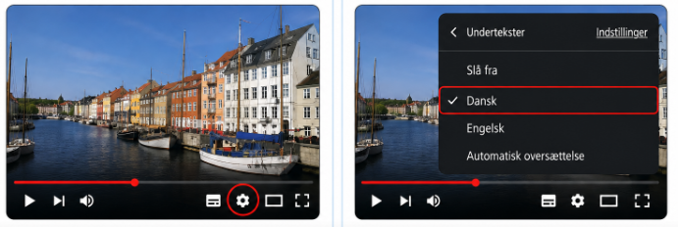
Sådan får du danske undertekster på YouTube videoer
Mange af de videoer der er links til modulerne, ligger på YouTube og er på engelsk.
På denne og næste side, får du to korte ”trin for trin” guider til, hvordan du får danske undertekster på din computer og din telefon/tablet.
💻 Guide til computer
1. Klik på ⚙️ Indstillinger
Find tandhjulet nederst i
YouTube-videoen.
2. Vælg Undertekster → Dansk
Hvis Dansk ikke findes,
vælg Automatisk oversættelse
→ Dansk.

Slide 8
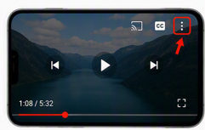
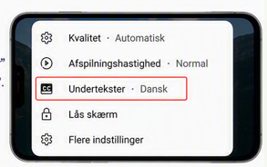


Sådan får du danske undertekster på YouTube videoer
📱 Guide Telefon/tablet
⚙️
1. Tryk på CC eller ⚙️
- Tryk på skærmen, så knapperne
kommer frem.
2. Vælg Undertekster → Dansk
Hvis Dansk ikke findes:
Automatisk oversættelse → Dansk.
Tip: Hvis der slet ikke kommer en mulighed for undertekster, har videoen muligvis ikke undertekster, som YouTube kan oversætte.
Du finder også begge guider her

Slide 9
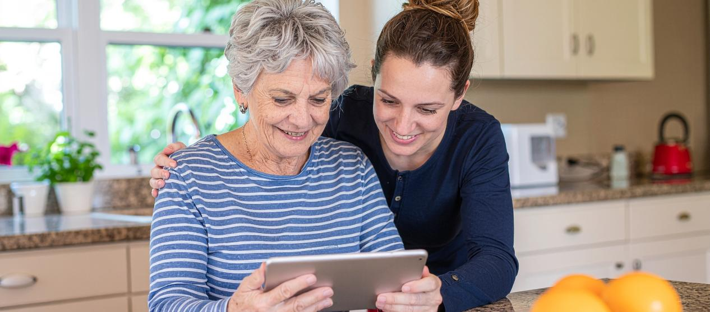
01
ADGANGSKODER, PRIVATLIVSINDSTILLINGER OG DATASIKKERHED

Slide 10
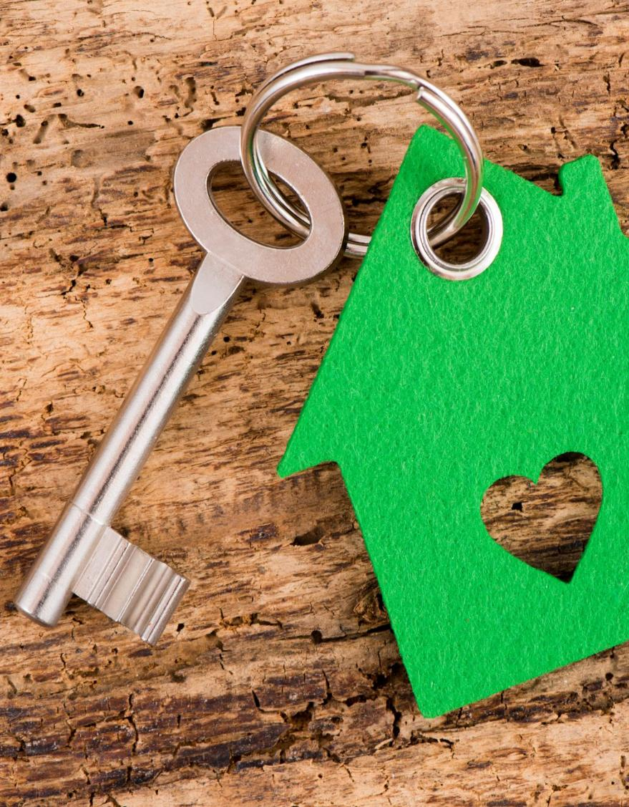
Hvorfor har vi brug for adgangskoder og indstillinger?
Forestil dig, at du går ind i en bank eller på en lægeklinik. Du vil vel ikke have, at personen bag dig kan se din bankkonti eller din sygehistorie.
I den fysiske verden har vi vægge og private rum.
Online har vi adgangskoder og privatlivsindstillinger, der beskytter vores data.

Slide 11
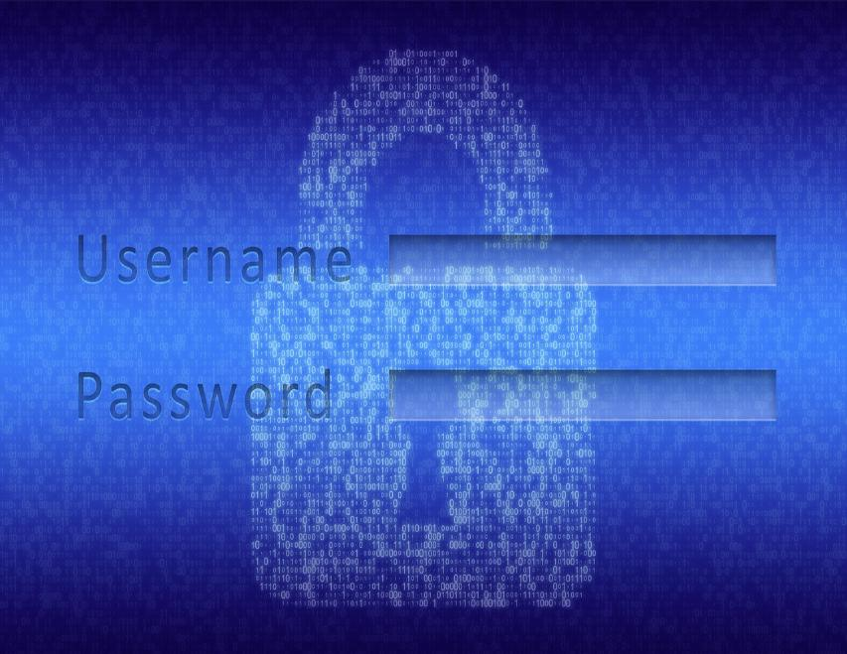
Den digitale nøgle: Adgangskoder
En adgangskode er en hemmelig kode, der beviser, at du er den, du siger, du er.
Opgaven: Den holder dit digitale rum (f.eks. din e-mail eller bankkonto) låst, så kun du kan komme ind.
Hvorfor hjemmesider beder om dem: Hjemmesider gemmer dine personlige oplysninger (adresse, kreditkort, familiebilleder). De kræver en adgangskode for at sikre, at de ikke udleverer dine private oplysninger til en fremmed.

Slide 12
Din digitale nøgle
⁰¹
⁰³
Skift fra adgangskoder til adgangssætninger.
Brug 3-4 tilfældige ord sat sammen… Eksempel: blå-have-stol.
To ting, du skal undgå
Giv den personligt præg
For at gøre den endnu stærkere kan du tilføje et stort bogstav og et tal.
Eksempel:
Lilla-Havestol-Altan-26
Barnebarnsfælden
Den gentagne synder
Adgangskoder er meget længere (hvilket computere hader), men fortæller en historie (hvilket mennesker elsker).
⁰²

Slide 13

Hvad du SKAL UNDGÅ:
»Barnebarnsfælden«: Undgå at bruge kun navne og fødselsdatoer (f.eks. Linda1955). Svindlere kan nemt finde disse oplysninger på sociale medier.
Gentagelsesforbryderen: Brug aldrig det samme kodeord til din bank som til din Facebook-konto. Hvis én lås brydes, har tyven nøglen til det hele.
Gør din adgangskode stærk og enkel

Slide 14

TIP: Brug en adgangskodemanager
Du behøver ikke at huske 50 adgangskoder!
En adgangskodemanager er som en digital adressebog, der gemmer alle dine "nøgler" bag én hovednøgle. F.eks. Apple Passwords (iCloud Nøglering), der bruges på Apple-enheder, eller Google Adgangs­kode­admin­istrator, der bruges på Android-telefoner eller i Google Chrome-browseren
Du behøver kun at huske én stærk adgangskode for at låse alt andet op.
Tjekliste for adgangskoder:
Er den mindst 12 tegn lang?
Er den unik (bruges den ikke andre steder)?
Er den nem for dig at huske, men meningsløs for en fremmed?
Se øvelsesarkene i den Digitale vejledning

Slide 15
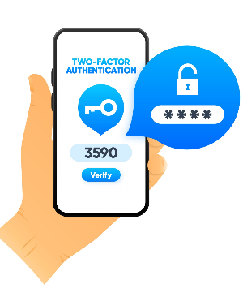
Hvad er tofaktorautentificering?
Tænk på det som en dobbeltlås til dine vigtigste digitale døre (f.eks. bank eller e-mail). Selv hvis en tyv formår at stjæle dit kodeord (den første nøgle), kan vedkommende stadig ikke komme ind, fordi de ikke har den anden nøgle.
Sådan fungerer det (de 3 enkle trin)
Log ind: Du indtaster dit brugernavn og din adgangskode som sædvanlig.
Kontrollen: Hjemmesiden siger… Vent! Jeg skal sikre mig, at det virkelig er dig. Den sender en hemmelig kode til din fysiske telefon (normalt via en sms).
Beviset: Du indtaster koden på hjemmesiden. Da det kun er dig, der har din telefon i hånden, ved hjemmesiden, at det er sikkert at give dig adgang.
TIP: Hvis du nogensinde modtager en kode på din telefon, når du ikke forsøger at logge ind, er det en advarsel! Det betyder, at en anden har forsøgt at bruge din adgangskode, men dobbeltlåsen stoppede dem.
Andre betegnelser for dette er: MFA (Multi-Factor Authentication) eller 2-trins-verifikation

Slide 16


Privatlivsindstillinger: De digitale gardiner
Hvis en adgangskode er låsen på din hoveddør, er privatlivsindstillingerne gardinerne for dine vinduer.
Deres funktion: De giver dig mulighed for at vælge, hvem der kan se, hvad du laver.
Giver dig et valg: Du vil måske gerne have, at din familie kan se dine feriebilleder, men du vil sandsynligvis ikke have, at en telefonsælger eller en fremmed i et andet land kan se dem. Indstillingerne giver dig mulighed for at skifte fra Offentligt (alle kan se) til Privat (kun venner/familie).

Slide 17
Privatlivsindstillinger: Hvem kigger ind ad dit vindue?
De fleste ved ikke, at standardindstillingerne på sociale medier normalt er sat til offentlig!!
Derfor er det en god idé at følge disse regler:
Se videoerne på næste slide for at justere dine PRIVATLIVSINDSTILLINGER
⁰³
⁰¹
App-tilladelser
En gennemgang af dit publikum på sociale medier
Lær, hvordan du ændrer indstillingerne fra "Offentlig" til "Kun venner".
Tjek dine tilladelser – f.eks. har en lommelygte-app ikke brug for adgang til dine kontakter eller din placering… så giv den ikke adgang til dem.
Afsluttende test
Husk: Hvis du ikke ville sætte dette op på en fysisk opslagstavle på det lokale bibliotek, skal du heller ikke lægge det op på Facebook.
⁰²

Slide 18
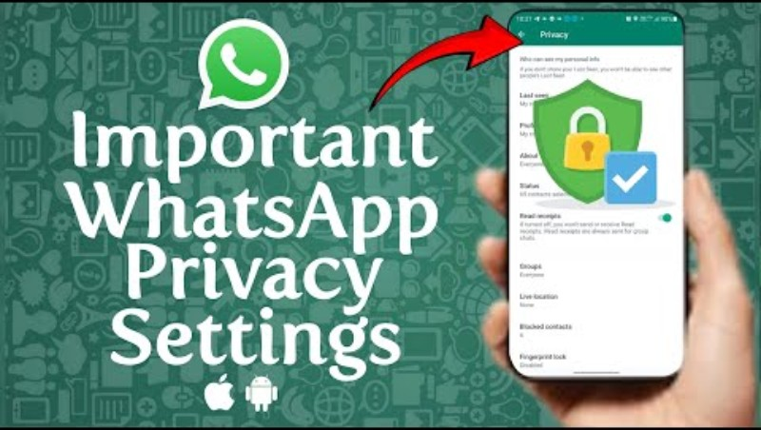

Nedenfor finder du et par videolinks, der viser dig, hvordan du justerer dine privatlivsindstillinger på almindeligt anvendte apps. Det er værd at tjekke dine nuværende indstillinger
Privatlivsindstillinger
WhatsApp-privatlivsindstillinger, du skal ændre for sikkerhed og beskyttelse
Sådan gør du Facebook fuldstændig privat i 2026
Sådan sikrer du dit privatliv på Instagram
Flere vejledninger findes her

Slide 19

Aflytning af smartphones og app-tilladelser
Vi har alle ofte en fornemmelse af, at vores telefoner lytter med. Det skyldes som regel blot, at en app har for stor adgang.
Sådan undgår du unødvendig aflytning…
Åbn "Indstillinger" på din telefon (det sølvfarvede tandhjulsikon ).
Find "Privatliv" eller "Apps".
Tjek mikrofon og placering:
Se efter en liste over apps. Hvis en lommelygte- eller lommeregner-app beder om din placering eller mikrofon, skal du slå det fra.
Tommelfingerregel: Hvis appen ikke har
brug for det for at fungere, bør den ikke
have adgang til det.
Flere instruktioner findes her

Slide 20
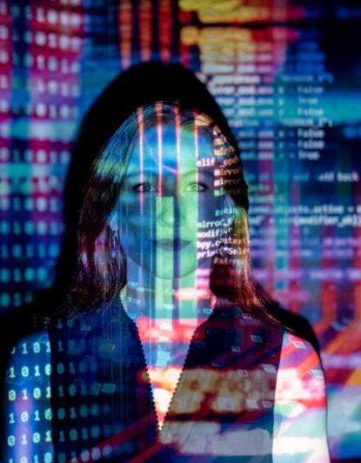
Databeskyttelse
Personoplysninger
Databeskyttelse handler om at sikre, at dine personlige oplysninger bliver behandlet sikkert og lovligt.
Hvad er data? Hver gang du bruger internettet, indsamler teknologivirksomheder oplysninger om dig. Det er dine ...personoplysninger.
Målet: At sikre, at hvis en digital tyv (hacker) forsøger at bryde ind på en hjemmeside, du bruger, så er dine personlige oplysninger krypteret, så de ikke kan læses (og dermed stjæles).
Hvad de ser:
Websteder, du besøger
Hvad du køber
Ting, du klikker på
Hvad du deler:
Dit navn
Din e-mail
Din fødselsdag

Slide 21

Databeskyttelse: Beskyttelse af dine digitale dokumenter
Nogle TIPS til bedre databeskyttelse:
Faren ved offentlige Wi-Fi-netværk: At bruge gratis Wi-Fi i lufthavne eller på caféer til bankforretninger er som at tale om din økonomi i en overfyldt elevator. Den bedste fremgangsmåde er at vente, indtil du er på et pålideligt hjemmenetværk.
Myten om opdateringer: Mange mennesker klikker på "Mind mig senere" ved softwareopdateringer, fordi de frygter, at det vil ændre deres layout.
Opdateringer er imidlertid faktisk digitale plaster, der
lukker de huller, som hackere udnytter til at trænge ind.
Enhedslåsning: Sørg for, at din tablet eller telefon kræver en PIN-kode, fingeraftryk eller ansigtsgenkendelse for at kunne åbnes.

Slide 22
Tag kontrollen
At sikre dit digitale liv er ligesom at låse hoveddøren og trække gardinerne for.
Ved at skifte til adgangskoder har du gjort dine digitale låse meget stærkere.
Ved at justere dine privatlivsindstillinger har du bestemt præcis, hvem der har adgang til din digitale stue. Disse enkle vaner er grundlaget for en sikker (databeskyttet) onlineoplevelse.
Den fysiske verden | Den digitale verden | Hvad det beskytter
Hoveddørsnøgle | Adgangskode | Din "adgang" (login)
Gardiner | Privatlivsindstillinger | Din "synlighed" (hvem der kan se dine indlæg)
Brandsikker boks | Databeskyttelse | Dine "værdigenstande" (kreditkort, ID, fotos)

Slide 23
Øvelse for kursister
Adgangskoder:
Overvej at ændre de adgangskoder, du bruger mest – lav en sætning på mindst 12 tegn ud af teksten til din yndlingssang eller et godt minde (inkluder et specialtegn + et tal)
Opdateringer:
Tjek din telefon eller andre enheder for softwareopdateringer, og klik på Installer nu
Privatliv:
Tjek dine sociale medie-apps – brug genvejene til privatlivsindstillinger til at deaktivere alle unødvendige indstillinger
Deling:
Send aldrig adgangskoder eller PAN-numre (personlige adgangskoder) via SMS eller e-mail
TIP:

Slide 24

02
FORSTÅELSE AF ALGORITMER

Slide 25

Algoritmer og sporing
Tænk på en algoritme som en digital opskrift. Ligesom en opskrift følges trin for trin for at bage en kage, er en algoritme et sæt instruktioner, som en computer følger for at løse et problem eller beslutte, hvad den skal vise dig næste gang.
Algoritmer er designet til at være nyttige, men deres primære mål er at få dig til at blive ved med at kigge på skærmen. De er ikke altid interesserede i, om informationen er sand eller sund; de er kun interesserede i, om det er noget, du sandsynligvis vil klikke på.

Slide 26

Sådan sporer og tilpasser de indholdet
Algoritmer overvåger dit digitale kropssprog for at lære, hvad du kan lide. Sådan fungerer de:
Sporet: Hver gang du synes godt om et billede, ser en video eller søger på en hjemmeside, noterer algoritmen det.
Profilen: Den bruger disse noter til at opbygge en profil over dine interesser (f.eks. elsker havearbejde, er interesseret i historie).
Tilpasningen: Næste gang du logger ind, viser algoritmen dig indhold, som den tror, du vil blive hængende for at se. Det er derfor, to personer kan se den samme app, men få vist helt forskellige nyheder og annoncer
En cookie er en lille fil, som en hjemmeside placerer på din enhed. Det er ikke et program; det er bare en lille note.
Hvis en cookie (note) fortæller, hvad du har lavet, er algoritmen hjernen, der beslutter, hvad der skal gøres med den information.

Slide 27

Se den VIDEO der er relevant for dig…
Sådan sletter du cookies
Sådan sletter du cookies på Android
Sådan sletter du cookies på iPhone (2025)
Sådan sletter du cookies i Microsoft Edge [2026 – komplet guide]
Bemærk: Når du sletter cookies, fortæller du i praksis hjemmesiderne: "Glem alt, hvad I ved om mig." Du bliver automatisk logget ud af de hjemmesider, du har åbne, og behandlet som en ny besøgende.
Sådan rydder du cache og cookies i Google Chrome (opdatering fra 2025)

Slide 28

03
HVORDAN AI BRUGES I SVINDEL, PHISHING OG DESINFORMATION

Slide 29
Forklaring af begreberne…
Svindel (tyveriet)
Phishing (krogen)
Fejlinformation
En svindel er en uærlig plan, der har til formål at narre dig til at afgive noget af værdi - som regel dine penge eller din identitet.
Phishing er den metode, der bruges til at udføre
et svindelforsøg. Det er en e-mail, en sms (smishing) eller telefonopkald, der foregiver at komme fra
en pålidelig kilde for at lokke dig i fælden
Fejlinformation er falske eller unøjagtige oplysninger, der spredes online, som regel for at ændre din opfattelse af noget

Slide 30
Sådan genkender du et svindelnummer
Sådan gør de:
Beskeden: Du modtager en sms eller e-mail, der ser officiel ud (fra skat, postvæsenet eller din bank).
Problemet: Der står, der er en "mistænkelig transaktion", eller at du har en "ubetalt bøde", der vil medføre en straf, hvis den ikke betales i dag.
Linket: De giver et link til en hjemmeside, der ser identisk ud med din banks rigtige login-side.
Tyveriet: Når du indtaster dit brugernavn og din adgangskode på den falske hjemmeside, opfanger svindleren dem i realtid og logger ind på din rigtige bankkonto for at stjæle penge.
Uanset historien følger næsten alle svindelforsøg dette mønste:
Forstillelse
¹
De udgiver sig for at være nogen, du stoler på (familie, bank, myndigheder).
Problem
²
De skaber en krise eller en nødsituation.
Pres
³
De kræver, at du handler med det samme (overfører penge eller klikker på et link), før du kan tænke klart.

Slide 31
Svindlere har forbedret deres gamle tricks ved hjælp af kunstig intelligens (AI).
AI får svindelnumre til at se ud og lyde mere ÆGTE end nogensinde før.

Slide 32
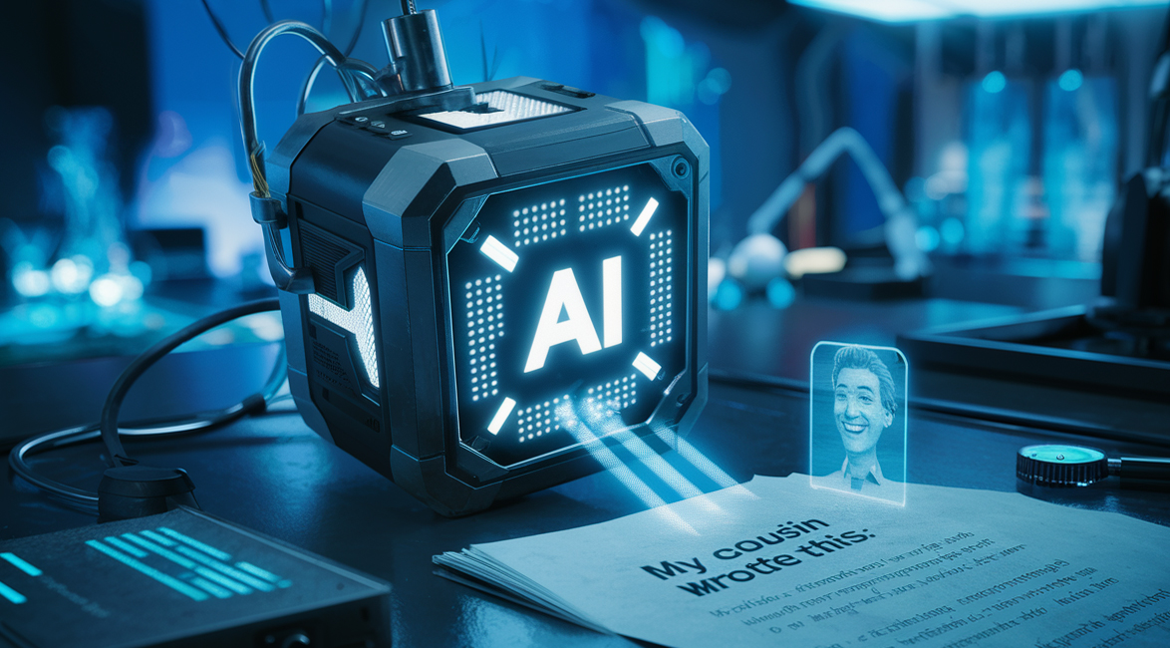
Uetisk brug af AI…
Tidligere var svindlere nødt til at udgive sig for at være en anden. Nu bruger de AI til at efterligne stemmer, billeder eller videoer af mennesker, du elsker eller stoler på.
E-mails og beskeder indeholdt ofte stavefejl eller dårlige oversættelser, men nu bruges ChatGPT eller lignende til at skrive e-mails, der lyder professionelle
Den gyldne regel: Hvis en e-mail, en sms eller et telefonopkald får dig til at føle panik, ophidselse eller forhastethed – STOP. Tag en dyb indånding, læg telefonen fra dig/svar ikke, og tal først med en ven eller et familiemedlem om det.

Slide 33
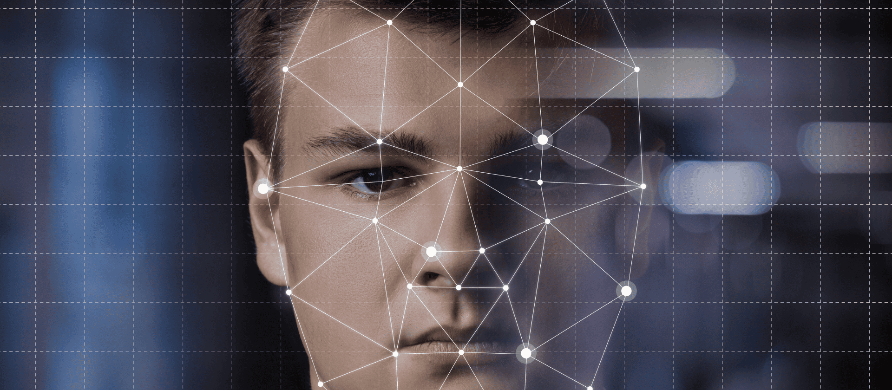
04
GENKENDELSE AF AI-GENEREREDE BILLEDER, TEKST OG DEEPFAKES

Slide 34
AI-billeder og -tekst…
Tidligere krævede det professionelle redigeringsfærdigheder at lave et falsk foto. Nu kan enhver gøre det ved blot at indtaste en beskrivelse.
Sådan skaber AI billeder: Det fungerer som en digital kunstner. Du giver den en beskrivelse (f.eks. "En astronaut, der rider på en hest i Van Goghs stil"), og AI'en skaber billedet fra bunden ved hjælp af sin viden om farver, former og kunststilarter.
Sådan skaber AI tekst: Tænk på AI som en maskine med ubegrænset indlæringskapacitet. AI-værktøjer har læst millioner af bøger og hjemmesider, så de kan skrive breve, historier eller e-mails, der lyder præcis som en rigtig person.

Slide 35
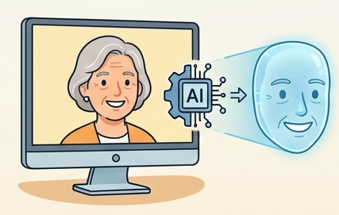
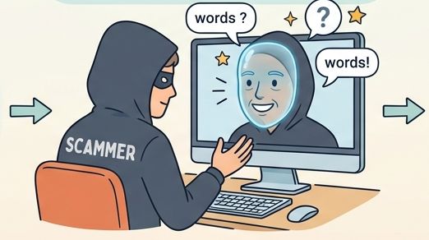
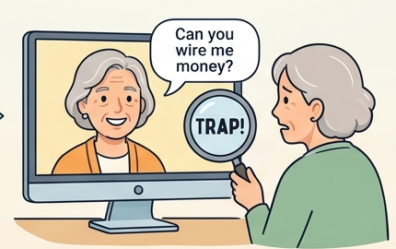
Hvad er en deepfake?
Svar: AI, der får falske videoer til at se ægte ud!
stemme
Kan du sende mig penge
ord
AI skaber en perfekt kopi af et ansigt
Svindleren BÆRER denne digitale maske i en video
Det ser overbevisende ud og lyder overbevisende, men det er FALSK
STEMMEKLONING – AI kan også klone en stemme ud fra selv en lille lydprøve for at skabe falske opkald/videoer

Slide 36

Deepfake-video
Her er et eksempel på en meget realistisk AI-genereret video, der bruger en berømtheds stemme. Det er deepfake-teknologi i praksis!
AI kan skabe realistiske videoer af mennesker, der siger ting, de aldrig rent faktisk har sagt! Det kan være sjovt som underholdning, men også farligt, hvis det misbruges (derfor er digital kompetence vigtig!).
Link til videoen

Slide 37

Sådan genkender du forfalskningerne
Efterhånden som AI bliver bedre, bliver tegnene mere subtile. I 2026 leder vi efter fysiske fejl, som computeren endnu ikke har mestret. - Det er ikke altid muligt at skelne det ægte fra det falske.
Kontrol af billeder:
Håndtesten: AI har ofte svært ved at gengive fingre. Hold øje med personer med seks fingre, hænder, der ser ud som om de er smeltet, eller fingre, der er unaturligt lange.
Den slørede baggrund: Se forbi hovedpersonen. Er bygningerne bagved forvrængede? Er teksten på skiltene ulæseligt vrøvl?
Unaturlig glathed: Ser huden for perfekt ud? Ægte ansigter har porer, rynker og små ufuldkommenheder. AI-ansigter ligner ofte voksdukker.

Slide 38
Sådan genkender du deepfakes
AI er blevet utroligt god til at efterligne virkeligheden. Men fordi AI ikke forstår den fysiske verden på samme måde som os, efterlader den stadig subtile spor.
Kontrol af videoer:
Blink-testen: Mennesker blinker naturligt hvert par sekunder. I nogle deepfakes blinker personen måske slet ikke, eller også blinker vedkommende i en mærkeligt, robotagtigt rytme.
Skygge-tjekket: Se på belysningen. Rammer lyset personens ansigt fra venstre, men falder skyggen også til venstre?
Mund-match: Se nøje efter, om ordene stemmer overens med læbebevægelserne. Det kan ligne en gammel eftersynkroniseret film, hvor lyden er en brøkdel af et sekund ude af takt.

Slide 39
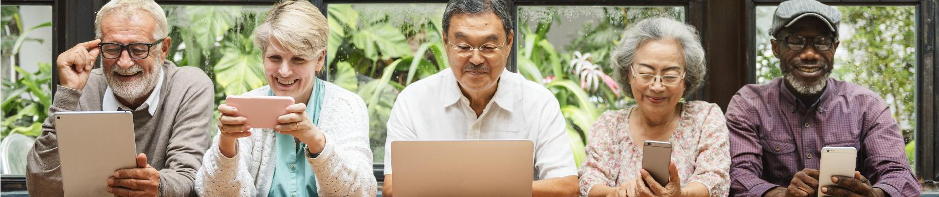
Øvelse for kursister:
Vælg, hvilket scenarie der sandsynligvis er et deepfake:
Scenarie A: Du ser en video af en berømt nyhedsvært, der rapporterer om en lokal begivenhed. Lyden er klar, men når vedkommende drejer hovedet, bliver øret kortvarigt til en sløret plet, før det igen bliver skarpt.
Scenarie B: Du ser en video af den samme nyhedsvært, og selvom belysningen er lidt svag, forbliver vedkommendes ansigtstræk skarpe, mens vedkommende bevæger sig.

Slide 40

05
ENKLE TEKNIKKER TIL FAKTATJEK OG KILDEVERIFIKATION

Slide 41
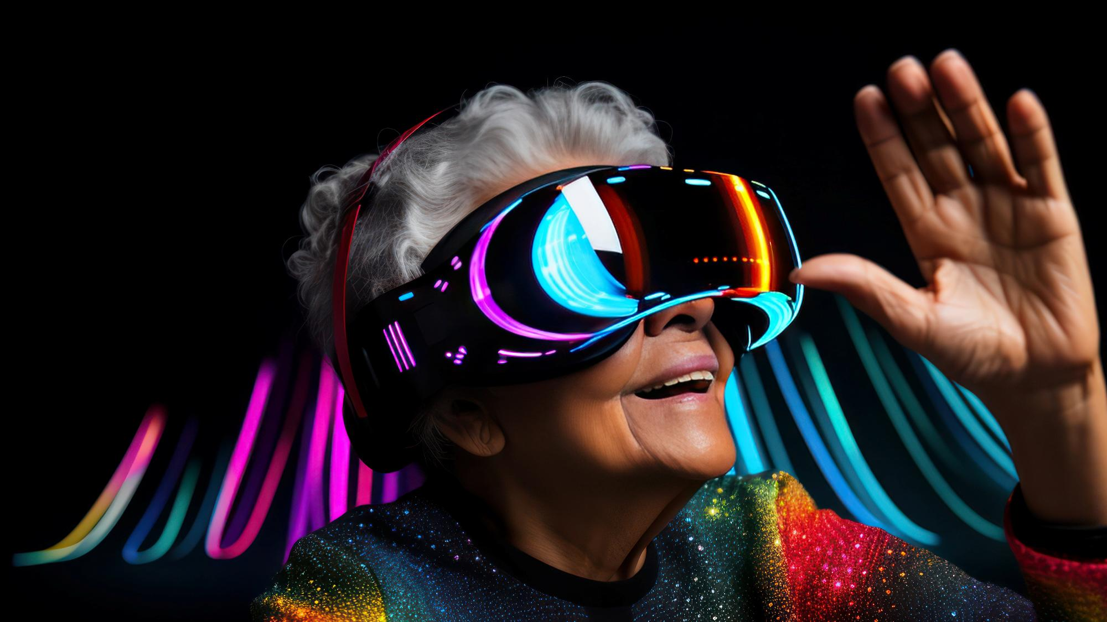
Sådan bliver du en digital detektiv
Når du ser en chokerende overskrift eller et mærkeligt billede, skal du ikke bare spekulere på, om det er sandt – tjek det. Her er tre enkle teknikker, som professionelle faktatjekkere bruger hver dag.

Slide 42
1. SIFT-metoden (Er engelsk)
Dette er en enkel tjekliste, du kan bruge, så snart du ser noget mistænkeligt:
S
I
F
T
Stop:
Hvis et indlæg gør dig vred, bekymret eller ophidset, så stop. Del det ikke endnu
Undersøg:
Hvem har skrevet dette? Klik på navnet. Er det en rigtig organisation eller en tilfældig
person?
Find – Bedre dækning:
Søg på Google - skriver pålidelige hjemmesider også om det?
Tilbage til kilden:
Hvis et indlæg siger "En ny undersøgelse viser...", så prøv at finde den egentlige undersøgelse.

Slide 43
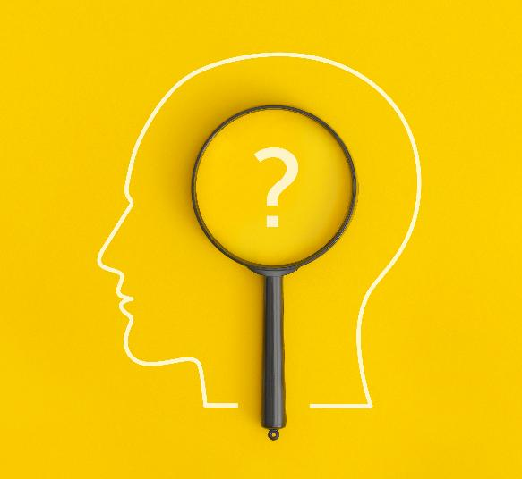
2. Lateral læsning
De fleste tjekker, om en hjemmeside er ægte, ved at kigge på siden "Om os". Svindlere skriver selv disse sider!
I stedet for at blive på hjemmesiden skal du åbne en ny fane i din browser.
Søg efter navnet på hjemmesiden eller forfatteren + ordet pålidelighed eller klager.
Se, hvad andre siger om hjemmesiden, i stedet for hvad hjemmesiden selv siger om sig selv.

Slide 44
3. Omvendt billedsøgning
Hvis du ser et billede, der ser for godt (eller for dårligt) ud til at være sandt, kan du spørge internettet, hvor det stammer fra.
Sådan gør du:
Højreklik på et hvilket som helst billede på din computer (eller tryk og hold nede på en tablet).
Vælg "Søg efter billedet på Google" eller "Søg med Google Lens".
Hvad du får at vide: Det viser dig alle andre steder, hvor billedet forekommer. Du opdager måske, at et nyt billede af en storm faktisk blev taget for 10 år siden i et andet land!

Slide 45
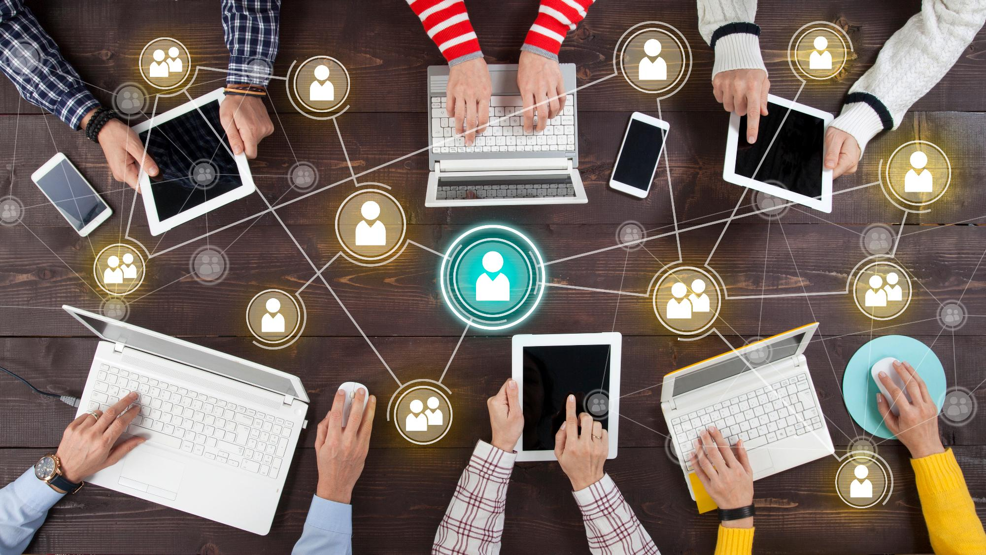
Opret en liste over pålidelige websteder
Hvis du er i tvivl, kan du besøge disse upartiske hjemmesider, der gør det hårde arbejde for dig:
Snopes.com: Det ældste og mest berømte websted til at afkræfte vandrehistorier og rygter på internettet.
FullFact.org: Fantastisk til at tjekke politiske påstande og "officielle" statistikker.
FactCheck.org: Fremragende til påstande om sundhed og videnskab.

Slide 46
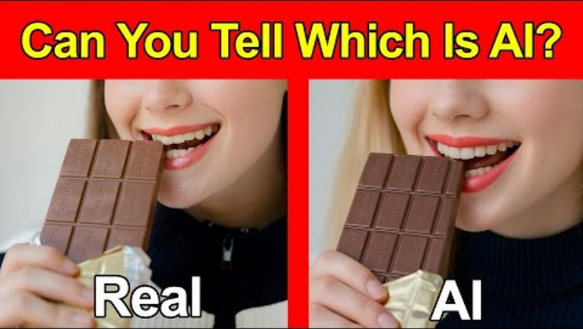
Øvelse for kursister
Se denne video for at øve dig i at finde forskellene mellem ægte og AI-genererede videoer –
Øvelse gør mester
Kan du se forskellen på ægte og AI-genererede videoer i 2025? (Gæt-udfordring)

Slide 47

Nogle ting forsvinder ALDRIG, når det først er lagt ud på nettet.

Slide 48
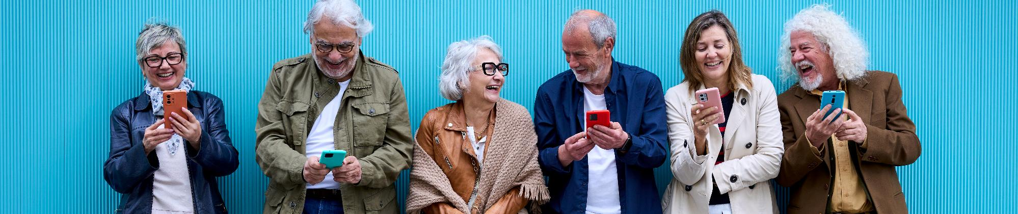
Tillykke, du har netop gennemført modul 1. Fortsæt din læringsrejse… Modul 2 handler om AI inden for privatøkonomi og svindelforebyggelse.
Følg vores rejse
www.ai4seniorsproject.eu

